Slide 1
2022
中国高校计算机大赛
RPA+AI 创新挑战赛
基于RPA+AI的仓库小助手
汇报人：赵江贤

Slide 2
作品信息
团队名称 Team Name： 奇迹团队
团队成员 Team Member：赵江贤、羿参葆、杨济槐、林翔雄
团队口号 Team Slogan： 有我的地方，奇迹在生长
作品应用场景 ：票据录入

Slide 3
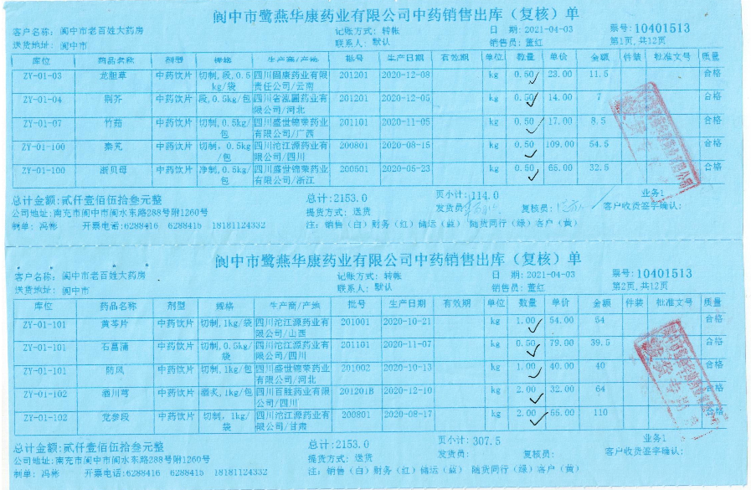
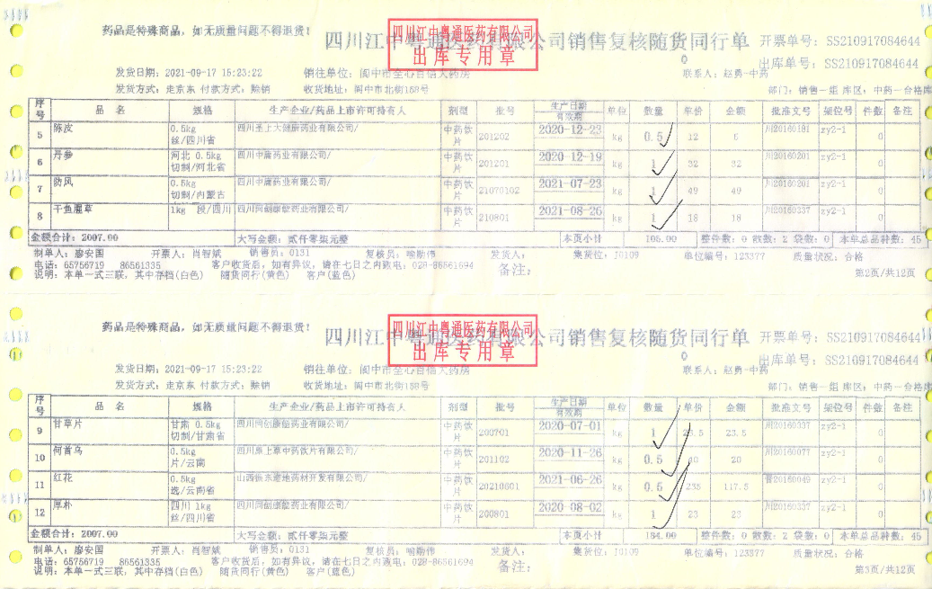
需求分析&背景介绍
真实票据展示

Slide 5
需求分析&背景介绍
痛点分析
重复率高
工作量大
02
01
企业日常票据信息录入涉及到大量重复性的工作，包括各类数据交互、打印、报表整理及展示等等。
企业工作人员需要花费大量时间和精力去对票据 信息进行录入，极大的影响了创造性与知识性工作产出。
人为失误多
工作效率低
03
04
面对大量的票据数据录入，人为难免会有身体、心理上的影响，而这些都将影响到数据录入，造成不可避免的失误。
偌大的数据量，人工处理所需时间效率大，工作效率较为低下，产出不成正比。

Slide 6
需求分析&背景介绍
要解决的问题/客户需求
如何使用RPA+AI设计一个解决传统票据录入过程中存在的诸如效率低、容易出错、工作压力大等问题。

Slide 7
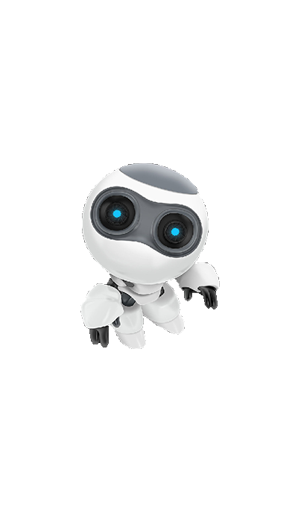
建设方案
项目方案设计思路
. . .
使用AI功能读取票据信息
使用自动流程机器人对比数据信息
使用自动流程机器人将数据录入系统
利用RPA+AI解决票据信息从读取到录入系统的整个过程

Slide 8
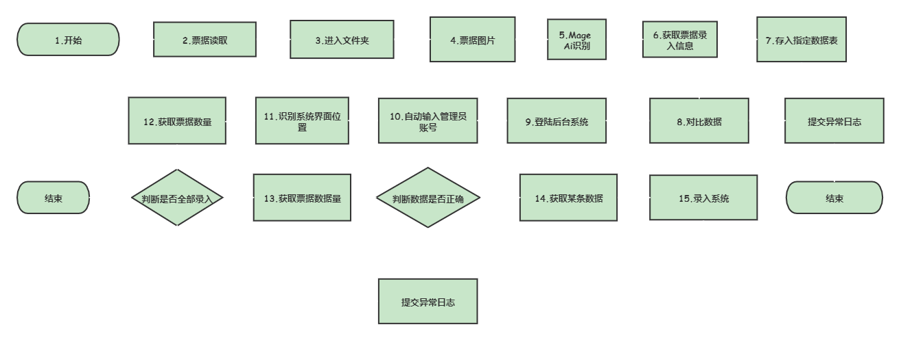
建设方案
执行流程图

Slide 9
建设方案
Creator设计流程图

Slide 10
建设方案
AI自动识别
使用AI模块根据不同的票据格式读取信息，快速高效
肉眼识别
需要员工从各种格式不一的票据上读取信息，效率低下
机器人自动对比信息
利用机器人自动进行数据对比，杜绝了出现错误的可能性，准确高效
人工判断信息
依靠员工的记忆判断票据上的信息是否正确，易出现错误产生更大的工作量
机器人自动录入系统
利用自动流程机器人代替手动录入系统，百分百准确的同时可以7x24小时高强度工作
手动录入系统
员工需要手动将识别到的关键信息输入到特定的区域，工作繁杂沉重，工作时间有限

Slide 11
流程&机器人稳定性说明
序号 | 操作步骤 | 说明
1. | 第三步 | 登陆仓库管理系统后需等待较长时间

Slide 12
模式和技术创新性
将传统手工录入模式转变为RPA自动录入，让它们接手耗时长，重复率高的工作。
利用AI模块的通用表格读取模块读取票据信息，快捷高效。
行业PPT模板http://www.1ppt.com/hangye/

Slide 13
方案价值与收益
省去录入票据的人工成本
显著增加工作效率，节省企业资源
原来使用人工录入100张票据平均需要1个熟练员工工作5小时
利用自动化流程读取录入100张票据只需要0.5小时

Slide 14
方案价值与收益
随着企业票据数据量的逐年递增，票据信息自动录入的市场规模非常可观，可以极大的节约人工成本。
RPA技术所具有的人工智能、流程自动化、自动识别、机器学习等功能非常适合各类数据处理，AI模块可以从各种渠道获取信息，降低了社会总成本，是极具潜力的解决方案，且具有一定的经济效益,该RPA机器人的未来前景可观。
方案的可推广性说明

Slide 15
谢谢观看

